Slide 1
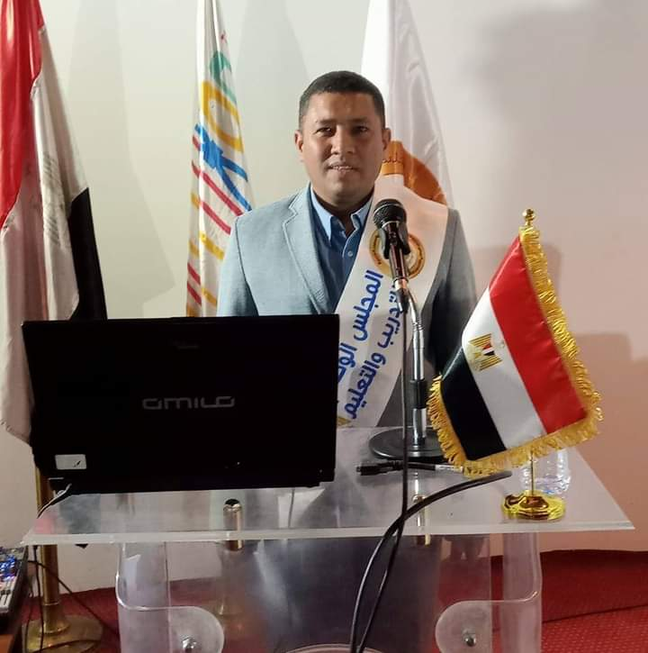
(وصــــف المشروع )
تدور فكرة مشروع إعادة تدوير البلاستيك حول التوسع في تأسيس مصنع متخصص لإعادة تدوير المخلفات
البلاستيكية سواء كانت منزلية أو صناعية بعد إعادة تدويرها كآماده خام لتصنيعها والاستفادة منها مرة أخرى
وتحقيق الاستفادة القصوى من تلك المخلفات ورفع مستوى المعيشة لدى الأسرة المصرية وتحسين دخل الأسرة
(المقترح والفائدة العائدة على الجميع من تلك التجربة ) تواجه الأنظمة البيئية سواء كانت التربة، أو المياه، أو الهواء أضرار وخسائر كثيرة بسبب تأثير النفايات البلاستيكية على البيئة، فهذا النوع من النفايات لا يتحلل الابعد مرور فتره زمنيه طويله مما يسبب أضراراً كارثية على البيئة والغلاف الجوي وصحة البشر والحيوانات والنباتات.
(بسم الله الرحمن الرحيم ) الاسم : محمود محمد سيد احمد محل الإقامة محافظة : مدينة الاقصر- منشاة العماري موبيل / 01063697757 -01033391442 الايميل : Mahmud 01063697757@gmail.co المقترح : تدوير مخلفات البلاستيك وكيفية الاستفادة منها بما يحقق العائد المادي على الأسرة والحفاظ على البيئة من التلوث واثاره .

Slide 2
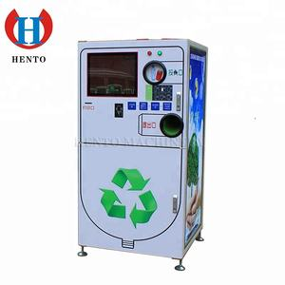
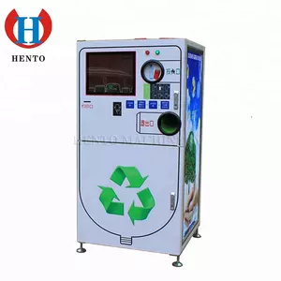
الأهداف التنموية للمشروع
الهدف الرئيسي توفير المادة الخام كآماده اساسيه للمصانع للإنتاج ودعما للاقتصاد الوطني وتوفير فرص عمل اكبر (و توفير العملة الصعبة للدولة ) 0
الحفاظ على الممرات المائية كالبحر و نهر النيل والترع والمصارف من المخلفات البلاستيكية
الحفاظ على البيئة وتنمية المجتمع والرقى به اضافة الي الاستفادة من أسعار الخامات الرخيصة لإنتاج منتجات باقل التكاليف فضلا عن الحرص على الحفاظ على صحة الافراد وذلك من خلال الانتقاء الجيد لأنواع معينة من البلاستيك التى لا تضر بصحة المستعمل عدد المستفيدين المتوقعين على المستوى العام 80%من الاسر المصرية بدون مبالغة في حالة التعميم للفكرة
اما على المستوى الخاص فمن المتوقع من العاملين بالمشروع وبعض التجار 5%على مستوى الجمهورية مما يوفر فرص عمل وخفض مستوى البطالة وايجاد فرص عمل لمهندسين وفنين بجميع التخصصات وعماله .
أهداف الأمم المتحدة للتنمية المستدامة التى يرتبط بها المشروع سيدعم المشروع جهود الحكومة المصرية لتقليل كمية النفايات البلاستيكية التى تتسرب إلى البيئة والعمل على زيادة الوعى بأنماط إنتاج واستهلاك البلاستيك وتوفير موارد لدعم ميزانية الدولة وتعظيم مواردها لاستخدامها في المشروعات القومية لحياه كريمة لكل المصريين .
تطبيق فكرة وضع مكينات القاء المخلفات البلاستيكية بمحطات القطارات والميادين والاماكن العامه واماكن التجمعات ووضع خيارات بها اما اخذ المقابل او التبرع به لصالح الاعمال الخير يه التى تشرف عليها الدولة او لصالح المستشفيات والاماكن الخيريه التى تعتمد على التبرعات وذلك للتوسع في تلك الخدمات ومساهمه من المواطنين في تلك الاعمال الخيريه نظير جزء مقتطع من نسبة تلك المخلفات
تطوير خطط العمل الوطنية لتقليل البلاستيك ومعالجة نفاياته من ناحية والقيام بالدراسات العلمية والاجتماعية
والاقتصادية عن التلوثات البلاستيكية
-الحاجة إلى التغييرات التحويلية والمنهجية تخص عدد من التحديات البيئية والاجتماعية المتزامنة بما يحتاج إلى إعادة توجيه النشاط المالي بحيث لا يضر بالطبيعة.
-أنشطة التثقيف والتوعية في هذا المجال وتشجيع النشاط المشترك لجميع القطاعات والمستويات الحكومية بما في ذلك قطاع الأعمال.

Slide 3
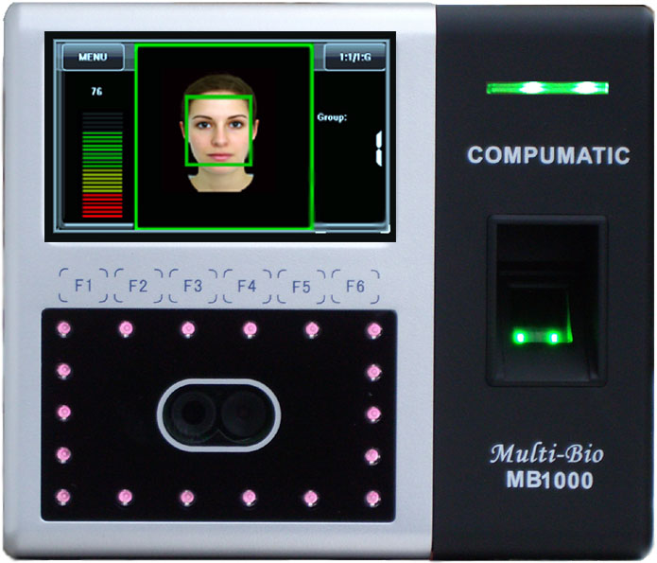
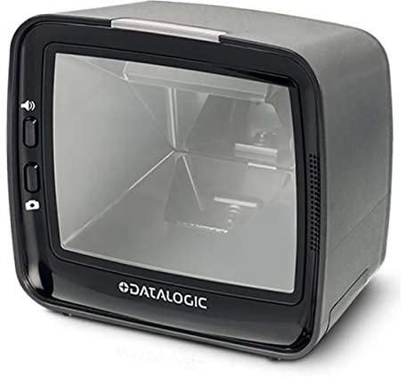
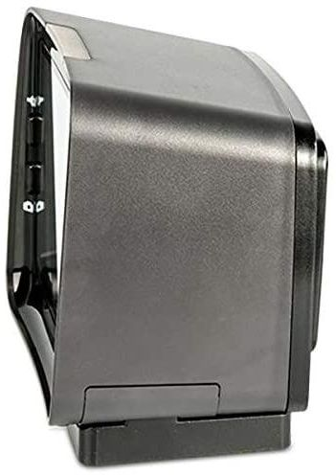
التكنولوجية المستخدمة في هذه المنظومة وذلك للتيسير على جميع المشتركين بمختلف ثقافتهم واستخدامتهم للتكنولوجيا المتاحه لديهم 0
جهاز داتا لوجيك قارئ باركودحيث تم اعداد مواصفات الجهاز لقراءة الرقم الخاص من خلال اكياس مخصصه للقمامة يوضع عليها باركود مخصص لكل وحده سكنيه لقراءة وتسجيل الكميه من المخلفات ونوعها وتخزين تلك البيانات الكترونيا بالمشترك وتسجيل كافة البيانات من وزن وقيمه ودفع بالحساب المخصص لكل مشترك
ثانيا - وجهاز بصمة الوجه يعمل بأربع طرق مختلفة عن طريق بصمة الوجه او بصمة اليد او الكارت او الرقم السري الجهاز يعمل كأكسس كنترول 2 ريلاي للتحكم اضافة الكميات وحساب قيمتها واضافتها الى حساب العميل اوالمشترك ومرفق مع برنامج لحساب تلك العمليات

Slide 4
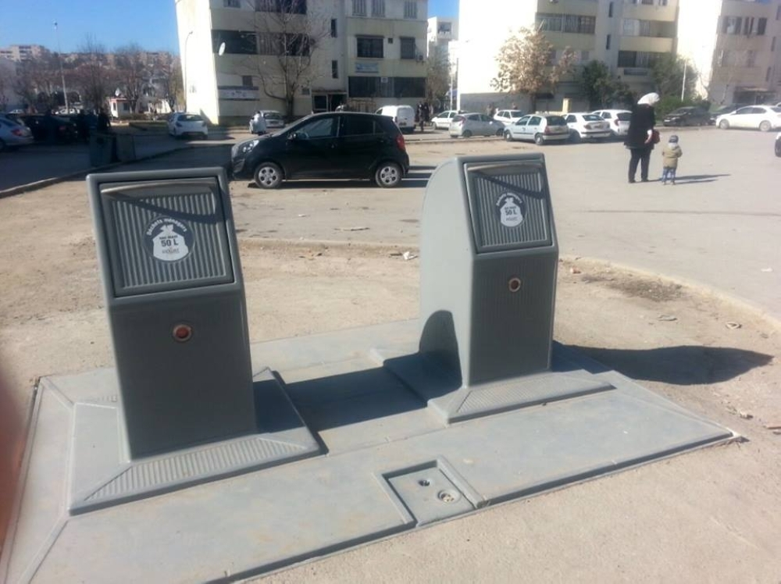
ويمكن تطبيق تجربة الجمع والفرز بتصميم شبكه زكيه في الاماكن السياحية والأثرية
تعمل بها حاويات النفايات الذكية على الطاقة الشمسية، وهي مجهزة بأجهزة إلكترونية وأجهزة استشعار عالية الدقة لمراقبة وقياس مستوى النفايات في تلك الحاويات للشركات "لبيئة متكاملة لإعادة التدوير وإدارة النفايات .
وتعد شركات إدارة المخلفات البيئية اكثر نموًا لتصنيع حاويات إعادة تدوير توفر خدمة "واي فأي" تعمل بالطاقة الشمسية زودة بأجهزة استشعار موضوعة في حاويات النفايات متصلة بغرفة التحكم من معرفة متى تكون الحاويات ممتلئة، إضافةً إلى أنها تحوي تطبيقًا إلكترونيًا لمتابعة الحاويات من طريق الأجهزة الذكية والحاسب الآلي في المكاتب المعدة لاستقبال تلك الاشارات المرسلة لغرفة التحكم للتنبيه إلى قائدي مركبات رفع النفايات والتوجّه لتفريغها. مع وجود مكبس داخلي يدعم كفاءة الحاويات، ويرفع معدل استيعابها.
يتطلع مقدمو الحلول إلى تطوير حاويات ذكية للنفايات مع قدرة استشعارية فائقة وحوسبة تعمل على الذكاء الاصطناعي لتحليل العناصر التي يتم إلقاؤها في القمامة، ثم إعادة تغذية البيانات إلى نظام مركزي يمكنه بعد ذلك تحديد جميع العناصر الموجودة في الحاويات بشكل يجعلها جاهزة للفرز والمعالجة المناسبة بمجرد التقاط الحاوية.

Slide 5
التكلفة التقديرية للمشروع
من 15الى 20 مليون تقريبا وذلك لأنشاء خطوط الانتاج والمعدات وانشاء اماكن التجميع اماكن الفرز والمفارم واحواض الغسيل
اشترطات المصنع ومواصفته الاعتماد الكلى على استخدام الطاقة الشمسية وجميع المعدات صديقه للبيئة مزوده بأحدث التكنولوجية المتطورة ومعدلات أمان عاليه
بناء المصنع من الخرسانة وبناء قواعد خرسانية لتثبيت الماكينات عليها مساحة متر2000املاك دوله .
يجب أن يكون المصنع جيد التهوية جداً للتخلص من الروائح المتصاعدة من تصنيع البلاستيك والأدخنة والحفاظ على صحة العمال.
مصادر الطاقة اللازمة لتشغيل ماكينات إعادة تدوير البلاستيك الطاقة الشمسية وهى التى يتم الاعتماد عليها والطاقة الكهربائية.
وجود مصدر للمياه النظيفة وكذلك مصدر للصرف الصحي وتصريف المياه.

Slide 6
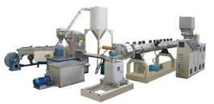
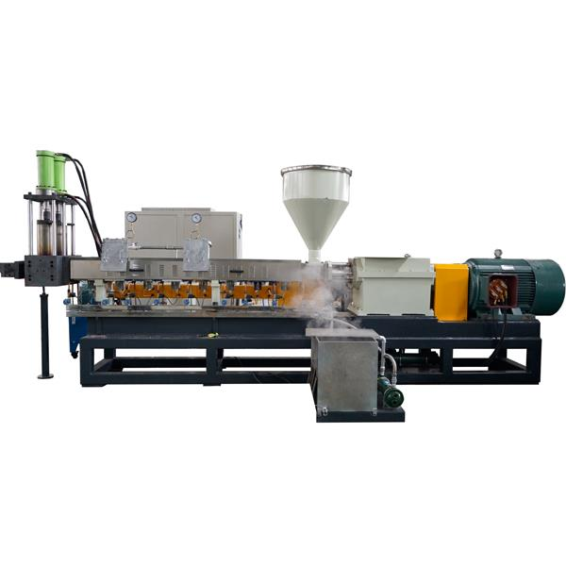
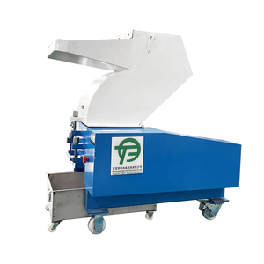
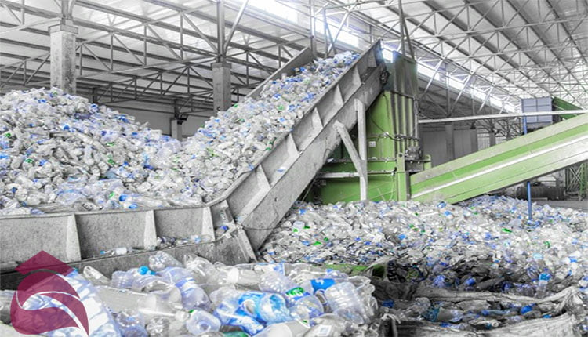
امثلة المعدات اللازمة لبداية مشروع تدوير البلاستيك
أحوض للغسيل وآخري للتجفيف بالإضافة إلى خط إنتاج يحتوى على ماكينة لفرم البلاستيك وأخرى للحقن وإسطمبات بأشكال مختلفة وحوض للتبريد .
اختيار موقع ومساحة المشروع
المكان والمساحة مهم جدا لإنشاء مصنع اعادة تدوير البلاستيك حيث يجب أن تتبع الآتي:
يجب أن نختار مكان المصنع بعيداً عن العمران السكاني، حتى نتجنب أن نسبب أذى لمن حولنا من السكان نتيجة
الأدخنة المتصاعدة من التصنيع والأفضل أن يكون موقع المصنع في إحدى المدن الصناعية البعيدة عن العمران الصحراوية .
يجب أن تكون مساحة المصنع لا تقل عن 500 متراً مربعاً وكلما زادت كانت أفضل وهذا لتوفير مساحة لتخزين
مخلفات البلاستيك بها.

